Slide 1
Mediator
Калитеевский В. 271 гр
(с) 2012

Slide 2
Паттерн Mediator
Посредник - паттерн поведения объектов, предоставляющий единый центр взаимодействия определенной группы объектов, которые должны быть взаимосвязаны друг с другом.

Slide 3
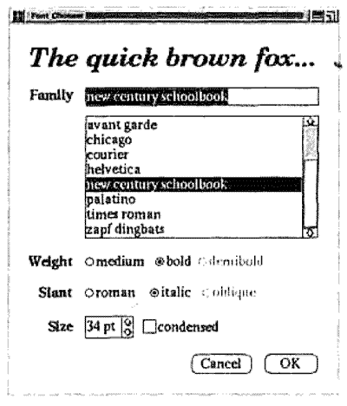
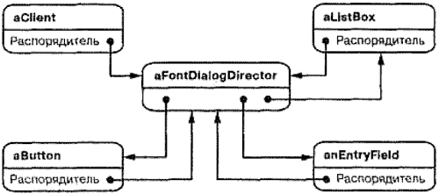
Пример
Класс aFontDialogDirector может служить посредником между виджетами в диалоговом окне.

Slide 4
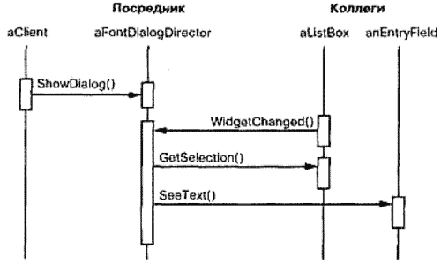
Пример(2)

Slide 5
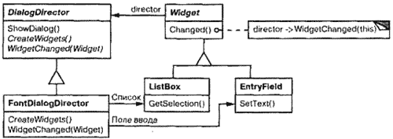
Пример(3)

Slide 6
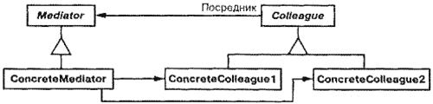
Общая схема

